Slide 1

Projektmenedzsment– 8. hét
A projektek szervezeti felépítése
A lineáris-funkcionális struktúrán alapuló és a projektre orientált projektszervezet
A mátrixszervezeten alapuló projektszervezet

Slide 2
Cél
bemutatni, a tipikus projektszervezeti formákat, alkalmazásuk előnyeit és hátrányait, valamint a megválasztásuk során figyelembe veendő szempontokat, azaz
bemutatni a projektszervezeti megoldások hatását a projektek sikeres teljesítésére,
áttekinteni a lineáris-funkcionális, a projektre-orientált és a mátrix-struktúrán alapuló szervezeti formák lényegét, főbb előnyeit és hátrányait,
megmutatni a projektszervezet megválasztását befolyásoló egyéb szempontokat.

Slide 3
A lineáris-funkcionális struktúrán alapuló és a projektre orientált projektszervezet
A különböző szervezeti formák elsődleges feladata, az adott szervezetben végzett tevékenységek folyamatos koordinációjának biztosítása. A szervezeti struktúrában megvalósuló koordinációnak köszönhetően, az elvégzett tevékenységfolyamat, az elvárt eredményt hozza létre. Az egyes projektszervezeti formák eltérő koordinációs képességgel rendelkeznek, ezért a projektteljesítési folyamatban felmerülő problémákra, kérdésekre adott válaszhoz szükséges időtartam is különböző. Az elhúzódó döntések negatív következményei a tervezett időtartam és a tervezett költségek túllépésében jelentkezhet.

Slide 4
A lineáris-funkcionális struktúrán alapuló és a projektre orientált projektszervezet
A tipikus szervezeti formák a projektek teljesítési folyamatában A projektteljesítés folyamatában három, egymástól markánsan elkülöníthető szervezeti struktúra figyelhető meg a következők szerint:
• a lineáris-funkcionális struktúrán alapuló projektszervezet, amelyben a különböző projekt-tevékenységeket a feladat-felelősség mátrix szerint a szakmailag illetékes funkcionális szervezeti egységek munkatársai végzik, az adott funkcionális vezetők irányítása mellett,
• a projektre orientált projektszervezet az előző ellentéte, amely egy külön – akár párhuzamosan kialakított – szervezeti egységet képez és integrálja a feladat-felelősség mátrix alapján a projektben szükséges funkcionális munkatársakat a szükséges létszámban és a szükséges időtartamra,
• a mátrix-struktúrán alapuló projektszervezet az előző kettő kombinációja, amelyben a projekttevékenységeket – hasonlóan a lineáris-funkcionális szervezethez – a szakmailag érintett funkcionális szervezeti egységek munkatársai végzik, de a projekt vonatkozásában mind a projektvezető mind a funkcionális vezetők formálisan biztosított hatáskörrel rendelkeznek.
Notes:
Az emberi erőforrások megtervezése során a projekt teljesítéséhez szükséges adott képzettségű és létszámú projektcsoport összeállításán van a hangsúly. Nem szabad azonban azt sem figyelmen kívül hagyni, hogy a projektben résztvevő munkatársak milyen szervezeti keretek között végzik a projekt teljesítését.

Slide 5
A lineáris-funkcionális struktúrán alapuló és a projektre orientált projektszervezet
A lineáris-funkcionális struktúrán alapuló projektszervezet
Az egyes projekttevékenységeket a funkcionális szervezeti egységek irányítják és teljesítik. A projekt teljesítésével összefüggő lényeges döntéseket a szervezet felsőbb vezetése hozza meg. A projektmenedzser ebben a szervezeti felépítésben a felsőbb vezetői szint közvetlen irányítása alatt tevékenykedik . A projektvezetőnek nincs közvetlen utasítási joga a funkcionális szervezetek számára, illetve ellenőrzési joga sincs fölöttük. A funkcionális vezetők hatásköre csak a saját funkcionális területük határáig terjed. Ezért ebben a szervezeti elrendezésben a projekt egészére vonatkozó döntések meghozatala a felsővezetői szintre hárul. Mindebből az is következik, hogy a projektvezető sokkal inkább egy információközpont, mint sem a projektfolyamatok valódi koordinátora és integrátora.

Slide 6
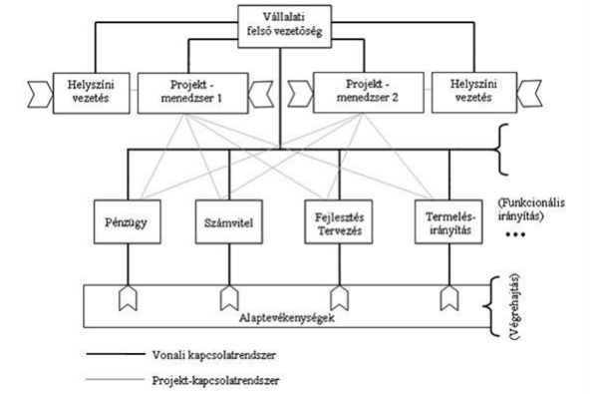
A lineáris-funkcionális struktúrán alapuló és a projektre orientált projektszervezet
A lineáris-funkcionális struktúrán alapuló projektszervezet

Slide 7
A lineáris-funkcionális struktúrán alapuló projektszervezet előnyei
az azonos szakmai képzettségű kollégák koncentrációjának köszönhetően a munkaidő hatékonyabban kihasználható,
• a szakmai összetartozás további előnyöket rejt, a munkatársak egymás szakmai segítségét közvetlenül igénybe vehetik,
• a viszonylag stabil szervezeti struktúrára épülő projektszervezet biztosítja a felhalmozódó tapasztalatok megőrzését és a később megvalósuló, hasonló projektekben történő fölhasználását.
A lineáris-funkcionális struktúrán alapuló projektszervezet hátrányai a következők:
• ebben a szervezeti struktúrában a projektmenedzser hatásköre mindig kisebb, mint a felelőssége,
• a sajátosan alakuló hatásköri jellemzők következtében a funkcionális szakmai szempontok figyelembevétele háttérbe szoríthatja az integrált projektszempontokat,
• a funkcionális területek vezetői az egyes projektfeladatok teljesítésével lassabban haladhatnak a mindennapi operatív feladatok párhuzamos ellátása miatt,
• a több funkcionális területet is érintő döntéshozatal meglehetősen időigényes , ami az idő- és költségkeretek túllépéséhez vezethet,
• a projektteljesítés ütemét lassíthatja a projektcsoport tagjai közötti közvetett információáramlás.

Slide 8
A projektre orientált projektszervezet
A lineáris-funkcionális szervezeti formához képest, egy sor tekintetben ellentétes jellemzőkkel bír.
Ebben a konstrukcióban a projektteljesítés tevékenységeit, egy erre a célra kialakított, külön szervezet irányítja, a projektmenedzser vezetése mellett.
A létrehozott szervezet magába integrálja a különböző funkcionális tevékenységeket a projekt szempontjából szükséges időtartamra és kapacitásban.
A projektre orientált szervezet összetétele és mérete a projektteljesítés során is változik.
A projekt teljesítésével összefüggő lényegi döntéseket a projektvezető hozza meg. Munkáját az adott szervezet felső vezetési szintje közvetlen irányítása alatt végzi.

Slide 9
A projektre orientált projektszervezet
A projektmenedzsernek közvetlen utasítási joga és ellenőrzési lehetősége van a projekt egyes tevékenységeit illetően, mivel az egyes funkcionális területek a saját szervezetében vannak integrálva.
A projektvezető szerepköre ebben a konstrukcióban egyértelműen koordináló és döntéshozó jellegű, hatásköre és felelőssége többnyire átfedésben vannak.
Nem véletlen tehát, hogy a hazai és a nemzetközi szakírók a projektvezetőt egybehangzóan a projekt vezérigazgatójának nevezik.

Slide 10
A projektre orientált projektszervezet
A projektre orientált projektszervezeti formából származó fontosabb előnyök a következőkben nyilvánulnak meg:
• A létrehozott projektszervezet az emberi és a tárgyi erőforrásokat, a projekteredmény elérésére képes koncentrálni, hiszen prioritásbeli problémák nem hátráltatják a projekt időbeni megvalósulását.
• A hatásköri sajátosságoknak köszönhetően a projektcsoport tagjai közötti információáramlás gyors és közvetlen, így a projektszervezet reakcióképessége is jó.

Slide 11
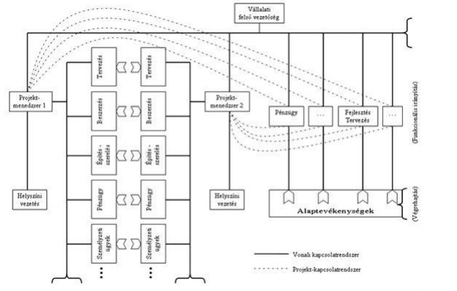
A projektre orientált projektszervezet

Slide 12
A projektre orientált projektszervezet
A projektre orientált projektszervezeti forma több hátránnyal is rendelkezik a következők szerint:
A sajátos, egyéb tekintetben előnyös, hatásköri viszonyok következménye lehet, hogy konfliktus esetén a
projektérdek háttérbe szoríthat más, a funkcionális szervezetek által képviselt, esetleg az egész vállalatot
érintő, szakmai érdekeket.
A projekt-team nem minden tagjának teljes a munkaterhelése a projektben végzett tevékenységek alapján.
Ez a szervezet kisebb hatékonyságához és nagyobb költségekhez vezet.
A létrehozott projektszervezet az állandó ideiglenesség állapotában van, hiszen mind létszámában mind
pedig, szakmai összetételében folyamatosan változik. Éppen ezért a projekttel való azonosulás és
elkötelezettség, illetve az eredményes csapatmunka kialakítása, meglehetősen nehézkes.
A projekt befejezésekor a szervezeti egység megszűnik, így a felhalmozódott tapasztalatok jelentős része
elvész és nem feltétlenül hasznosítható további hasonló projektekben.

Slide 13
A mátrixszervezeten alapuló projektszervezet
Az előző két típus egyfajta kombinációja, hiszen a különböző projekttevékenységeket a megfelelő funkcionális szervezetek munkatársai végzik, a projektmenedzser és szervezetének úgynevezett horizontális koordinációja mellett. A projekt teljesítésével összefüggő lényeges döntések a projektmenedzser és a funkcionális területek vezetői között oszlanak meg.

Slide 14
A mátrixszervezeten alapuló projektszervezet
A projektvezető a felsővezetői szint irányításával végzi munkáját. A funkcionális területek munkatársai egy adott feladat elvégzésére vonatkozóan, mind a projektvezetőtől mind pedig, a funkcionális egység vezetőjétől kapják az utasítást.
A közvetlen ellenőrzést is e két vezető gyakorolja. A mátrix-struktúrán alapuló projektszervezet működőképességének kulcskérdése a funkcionális vezetők és a projektmenedzser közötti hatáskör- és felelősség-megosztás. Általánosságban megállapítható, hogy egy adott feladat kapcsán a projektvezető a „mit és mikor” jellegű döntésekre koncentrál, a funkcionális vezetők pedig, a „hogyan és ki” döntésekre összpontosítanak, a rendelkezésre álló hatásköröknek és a viselt felelősségnek megfelelően.

Slide 15
A mátrixszervezeten alapuló projektszervezet
A gyakorlatban ezen kérdések szétválasztása nem egyszerű feladat. A meghozott döntések többsége közös döntés, egyfajta kompromisszum eredménye az integrált projektérdekek és a funkcionális szakmai megfontolások között. Ebben az esetben a projektszervezet kiegyensúlyozott mátrixnak nevezhető. Ha ez az egyensúly felborul és a döntések súlypontja valamelyik irányba eltolódik, akkor gyenge vagy funkcionális mátrixnak, illetve erős vagy projekt-mátrixnak nevezhető a szervezet. Az egyensúlyi zavar tartós jellege esetén a mátrixszervezet működése nem hatékony, mivel a közösen meghozott döntések helyett a közös felettesre hárul a döntés súlya.

Slide 16
A mátrixszervezeten alapuló projektszervezet
A mátrixstruktúra, mint projektszervezet igyekszik egyesíteni a lineáris-funkcionális és a projektre orientált szervezeti elrendezések előnyeit a következők szerint:
• A megosztott hatásköröknek köszönhetően prioritásbeli konfliktusok nem gátolják a projekt teljesülés ütemét.
• Az azonos szakmai képzettségű kollégák koncentrációja lehetővé teszi az emberi erőforrások hatékonyabb fölhasználását és a szakmai összetartozás előnyeinek kihasználását.
• A viszonylag stabil szervezeti struktúra biztosítja a felhalmozódó tapasztalatok megőrzését és a később megvalósuló, hasonló projektekben történő fölhasználását.
• Az információáramlás a projektben résztvevők között közvetlenebb és gyorsabb lehet a lineáris-funkcionális struktúrán alapuló projektvezetéshez viszonyítva.

Slide 17
A mátrixszervezeten alapuló projektszervezet
A mátrixstruktúra is magában hordoz bizonyos hátrányokat a következők szerint:
• A mátrixon alapuló projektszervezet működőképességét jelentősen befolyásolja a szervezeti kultúra és a
motivációs rendszer.
• Ha a projektmenedzser és a funkcionális vezetők között nem jön létre a kompromisszumos döntés, akkor a
közös felettes dönt, ami hosszabb időt igényel és többlet költségeket is okozhat.
• Amikor a projektenkénti kisméretű munkaterhelés miatt egy-egy kolléga több projektben is részt vesz, a
több vezetőnek való megfelelés kényszere, a gyakori feladatváltás rontja a munka hatékonyságát.
• Több projektben való részvétel esetén egy gyenge vagy funkcionális mátrixban, az egy-egy projekttel való
azonosulás és az elkötelezettség nehezen alakítható ki. A csapatépítés is akadályokba ütközhet.

Slide 18
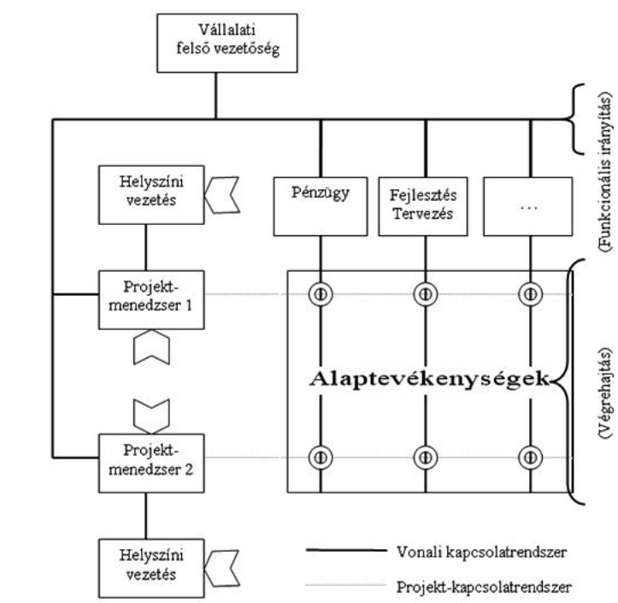
A mátrixszervezeten alapuló projektszervezet

Slide 19
A mátrixszervezeten alapuló projektszervezet
A megfelelő szervezeti forma megválasztása
A projekt megvalósításának sikerességét jelentős mértékben befolyásolja a kialakított szervezeti felépítés, hiszen az egyben a projektteljesítés irányítási struktúrája is. A helyesen kialakított szervezeti struktúra képes korrigálni a szerződésstratégia hiányosságait, illetve az időtervezésben és a projekthez kapcsolódó egyéb számításokban elkövetett hibákat.
Mivel ennek ellentétje is igaz, ezért állítható, hogy a nem megfelelően megválasztott szervezeti forma egy sor komoly veszteség forrása is lehet. A kapcsolódó szakirodalom általában nem fordít túlzott figyelmet a projektszervezet megválasztásával kapcsolatos kérdés megválaszolására, illetve nem kínál konkrét módszertani kapaszkodókat.
Az általános megfogalmazás szerint a nem bonyolult projektek esetében jól alkalmazható a lineáris-funkcionális struktúrára épülő projektszervezet. A komplexebb projektekhez a projektre orientált szervezeti forma ajánlott. A nagyon komplex projekthez a mátrix-struktúrán alapuló projektszervezet kialakítása ajánlható.

Slide 20
A mátrixszervezeten alapuló projektszervezet
A projekt sajátosságai alapján az egyes projektszervezeti formák alkalmazási lehetőségei a következők szerint alakul:
• A lineáris-funkcionális struktúrára alapuló projektszervezet akkor ajánlható, ha a projektfolyamatokon belüli kölcsönös összefüggések csak kis komplexitásúak, valamint kevés számú és alacsony intenzitású bizonytalansággal jellemezhető a projekt.
• A projektre orientált szervezeti megoldás akkor javasolható, ha a projektfolyamatokon belüli kölcsönös összefüggések igen komplexek, és nagyszámú, ugyanakkor intenzív bizonytalanságok jellemzik a projektet. Nagyméretű, összetett és komplex feladatokat ellátó projekteredmények létrehozása esetén a projektre orientált szervezet önmaga határain belül hoz létre egy, egyre kiterjedtebb lineáris-funkcionális struktúrát, ami korlátozza a szervezet belső összefüggés- és bizonytalanságkezelő képességét.
• A mátrix-struktúrára épülő projektszervezet ugyancsak alkalmas a nagyon komplex és az intenzív bizonytalansággal jellemezhető projektek teljesítésére, de a projektre orientált szervezetnél lényegesen komplexebb, a méretekkel kapcsolatos belső összefüggések esetén is jól alkalmazható.

Slide 21
A mátrixszervezeten alapuló projektszervezet
A projekttulajdonosi szervezet meghatározó sajátosságai a következő szempontokon keresztül hatnak a
projektszervezeti formák megválasztására:
• A projekt jelentősége az adott szervezet működésében. Ha egy projekt fontos szerepet játszik a szervezet életében, akkor célszerűbb a projektre orientált szervezeti formát alkalmazni.
• Az adott szervezetben működő funkcionális egységeknek, az adott projektre vonatkoztatott szakmai kompetenciái. Ha a projektvállalat szervezetében a projektfolyamatban szükséges szakmai szervezeti egységek léteznek, akkor elméletileg bármelyik projektszervezeti forma választható, természetesen csak ebből a szempontból vizsgálva. Ellentétes esetben az egyetlen alkalmazható megoldás a projektre orientált szervezet.
• A szervezeti kultúra jellege. A szervezeti kultúra tekintetében azt kell megvizsgálni, hogy az milyen mértékben támogatja a konszenzusos döntéshozatalt egy mátrix-struktúrára épülő projektszervezet keretében.
• A projekt-csoport lehetséges tagjainak munkaterhelése a delegáló szakmai szervezetekben. Ez a kérdés elsősorban a lineáris-funkcionális szervezet keretei között és a mátrix-struktúrában megvalósuló projektteljesítés esetén kerül előtérbe. Ha a potenciális tagjelöltek munkaterhelése a delegáló szervezetekben
túlfeszített, akkor a projektfolyamat könnyen konfliktusokkal terhelt lesz.
• Az adott projekttulajdonos szervezeti formájához, sajátosságaihoz igazodó projektszervezetre vonatkozó döntést az úgynevezett szervezeti profil segíti elő. A szervezeti profil, elsősorban a döntési feladat strukturálása révén segíti kiválasztani az ebből a szempontból leginkább alkalmas projektszervezeti formát.

Slide 22
Összegzés
A szervezeti formák alapvető feladata a szervezet tagjai által teljesített tevékenységek koordinációjának biztosítása. A projektek sajátosságaiból következik, hogy a projektszervezeti formák helyes megválasztása döntő hatással lehet a projekt sikeres teljesítésére.
A szakirodalom szerint és a projektek gyakorlatában is három egymástól eltérő projektszervezeti forma különböztethető meg. Mind a három megoldás magában hordoz a projektteljesítés vonatkozásában előnyös és hátrányos sajátosságokat. Ezen jellemzők ismerete feltétlenül szükséges.
A megfelelő projektszervezeti forma megválasztása kapcsán egy sor egyéb szempontot célszerű figyelembe venni, az adott projekt, a projekttulajdonosi szervezet a projektvezető és a projektet támogatók tekintetében.

Slide 23
Önellenőrzés
Sorolja föl és röviden jellemezze a tipikus projektszervezeti formákat!
2. Melyek a lineáris-funkcionális szervezeti struktúrán alapuló projektszervezet főbb előnyei és hátrányai? Milyen esetben javasolható alkalmazása?
3. Melyek a projektre-orientált szervezeti struktúrán alapuló projektszervezet főbb előnyei és hátrányai? Milyen esetben javasolható alkalmazása?
4. Melyek a mátrix-struktúrán alapuló projektszervezet főbb előnyei és hátrányai? Milyen esetben javasolható alkalmazása?
5. Mely szempontok figyelembe vétele alapján javasolható egyik vagy másik projektszervezeti forma?

